Slide 1
Query database mysql

Slide 2
RULES
Attendance
Follow the rules
Ask us anything in channel discord
Speak for yourself first
Mentor availability
Independent
Hard work
Do your best
Continuous self improvement

Slide 3

DATABASE ?
DATABASE adalah sekumpulan data yang disimpan secara sistematis di dalam komputer yang dapat diolah atau dimanipulasi untuk menghasilkan informasi.
DATABASE
INFORMASI

Slide 4
STRUKTUR DATABASE
Data
Tabel
Field (kolom)
Record (baris)
Query

Slide 5
TABEL
FIELD(KOLOM)
RECORD(BARIS)
Merupakan hal yang paling mendasar dalam hal penyimpanan data yang terdiri dari field dan record.
Merupakan elemen dari tabel yang berisikan informasi tertentu yang spesifik tentang sub judul tabel pada sebuah item data.
Sekumpulan data yang saling berkaitan tentang sebuah subjek tertentu, misalnya data seorang mahasiswa akan disimpan dalam record yang terdiri dari beberapa kolom / field.

Slide 6
Query
Query adalah kemampuan berinteraksi dengan tabel-tabel yang terdapat pada database.
Contoh Query Database
CREATE
SELECT
INSERT
UPDATE
DELETE
DLL

Slide 7
CREATE
CREATE dapat digunakan untuk membuat database, membuat tabel, membuat view dan membuat index.
Membuat Database
CREATE DATABASE nama_database;
Membuat Table
CREATE TABLE nama_table (nama_kolom1 typedata1, nama_kolom2 typedata2, dst);

Slide 8
SELECT
SELECT digunakan untuk menampilkan data table yang terdapat dalam database.
Syntax:
SELECT * FROM nama_table;
UPDATE
UPDATE digunakan untuk mengubah isi Table.
UPDATE nama_table SET kolom1 = nilai_kolom1, kolom2 = nilai_kolom2, dst) WHERE kondisi;
INSERT
INSERT digunakan untuk memanipulasi data dalam table.
Bentuk Umum INSERT
INSERT INTO nama_table VALUES(isi_kolom1, isi_kolom2, dst);
Menambahkan Baris pada Kolom Tertentu dalam Table
INSERT INTO nama_table (nama_kolom) VALUES (“isi_kolom”);

Slide 9
Alter Table
ALTER digunakan untuk mengubah table;
ADD COLUMN
ALTER TABLE nama_table ADD nama_kolom typedata( );
DROP COLUMN
ALTER TABLE nama_table DROP COLUMN nama_kolom;
MODIFY COLUMN
ALTER TABLE nama_table MODIFY COLUMN nama_kolom typedata( );

Slide 10
JOIN
kombinasi atau penggabungan record dari dua atau lebih tabel di dalam basis data relasional atau relasi dan menghasilkan sebuah tabel (temporary) baru yang disebut sebagai joined table.
Macam - macam JOIN :
INNER JOIN
LEFT JOIN
RIGHT JOIN

Slide 11
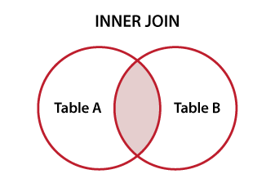
INNER JOIN
SELECT nama_field1, nama_field2 FROM nama_table1 INNER JOIN nama_table2 ON nama_table1.nama_kolom = nama_table2.nama_field;

Slide 12
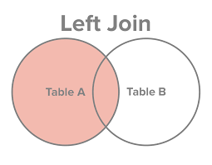
LEFT JOIN
SELECT nama_field1, nama_field2 FROM nama_table1 LEFT JOIN nama_table2 ON nama_table1.nama_field = nama_table2.nama_field;

Slide 13
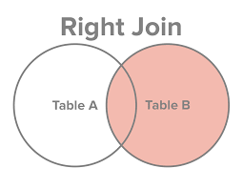
RIGHT JOIN
SELECT nama_field FROM nama_table1 RIGHT JOIN nama_table2 ON nama_table1.nama_field = nama_table2.nama_field;

Slide 14
buat tabel makanan dengan colom
- nama makanan
- harga makanan
- kategori makanan
buat tabel kategori dengan kolom
- nama_kategori
tampilkan nama makanan, dan nama_kategori
tampilkan nama makanan dengan awalan s
lalu SS hasil tampilan, push github dan kumpulkan pada form

